Slide 2


BÁO CÁO BÀI TẬP LỚN
MÔN HỌC: PHÂN TÍCH VÀ THIẾT KẾ HỆ THỐNG
(Mã học phần: IT3120)
Website bán quần áo
Giáo viên hướng dẫn: TS Trần Việt Trung
Nhóm Sinh viên thực hiện: Nhóm 5
https://github.com/AnhQuanNguyen1/pttkht

Slide 3
NHÓM 14
Các thành viên trong nhóm:
STT | Họ và tên | MSSV
1 | Nguyễn Trung Kiên | 20215468
2 | Nguyễn Trung Thành | 20215482
3 | Đào Thành Mạnh | 20211014
4 | Nguyễn Anh Quân | 20215465
5 | Trần Trung Khiêm | 20215402

Slide 4
NỘI DUNG CHÍNH
Giới thiệu đề tài
Đặc tả yêu cầu
Biểu đồ usecase tổng quan
Biểu đồ usecase tuần tự
Thiết kế cơ sở dữ liệu
Thiết kế UI

Slide 5
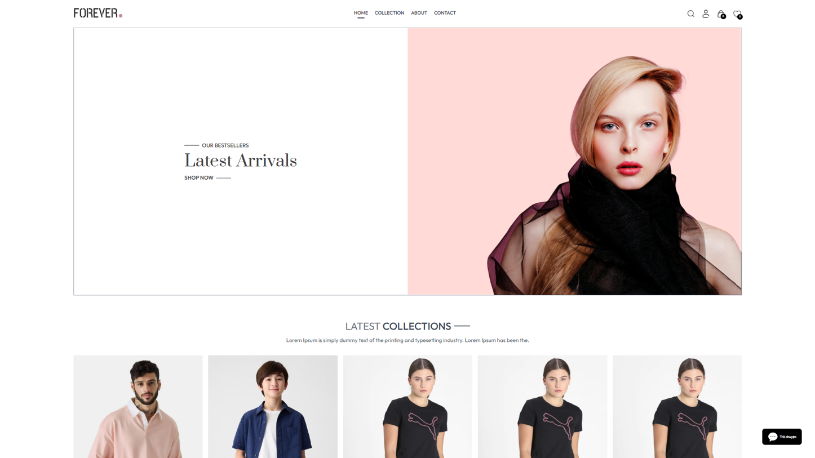
GIỚI THIỆU
Website bán quần áo được xây dựng với mục tiêu trở thành một công cụ hỗ trợ mạnh mẽ trong việc mua bán các sản phẩm quần áo thời trang, người tiêu dùng dễ tiếp cận, lựa chọn những mặt hàng phù hợp.

Slide 6
ĐẶC TẢ YÊU CẦU
Admin
Đăng nhập: có thể đăng nhập với tài khoản, mật khẩu được cấp sẵn
Quản lý doanh thu: xem doanh thu theo tháng, năm, theo từng loại sản phẩm
Quản lý sản phẩm: có thể thêm, xóa các sản phẩm
Tìm kiếm: tìm kiếm sản phẩm theo tên trong list items
Chat: có thể nhắn tin, trò chuyện trức tiếp với user
Quản lý đơn hàng: quản lý, thay đổi tình trạng đơn hàng

Slide 7
ĐẶC TẢ YÊU CẦU
User
Đăng nhập/Đăng ký: có thể đăng ký tạo tài khoản mới bằng email và mật khẩu
Quản lý sản phẩm yêu thích: Có thể thêm, xoá các sản phẩm trong danh sách yêu thích
Quản lý giỏ hàng: có thể thêm, xóa các sản phẩm trong giỏ hàng, tạo đơn hàng và thanh toán
Tìm kiếm: tìm kiếm nhanh chóng các sản phẩm theo yêu cầu
Quản lý đơn hàng: theo dõi trực tiếp tình trạng đơn hàng

Slide 8
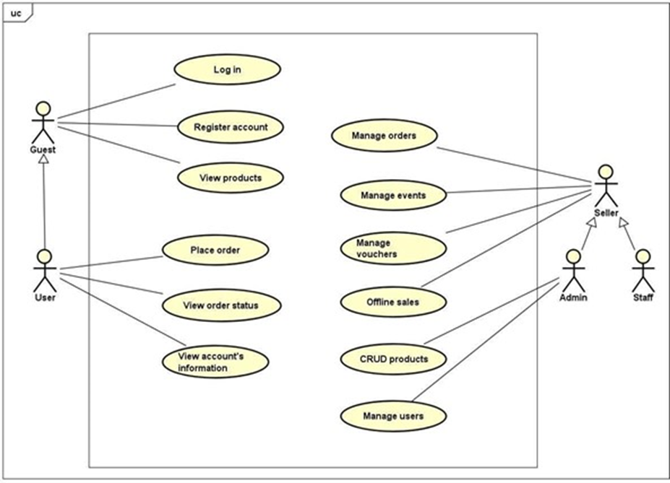
BIỂU ĐỒ USECASE TỔNG QUAN

Slide 9
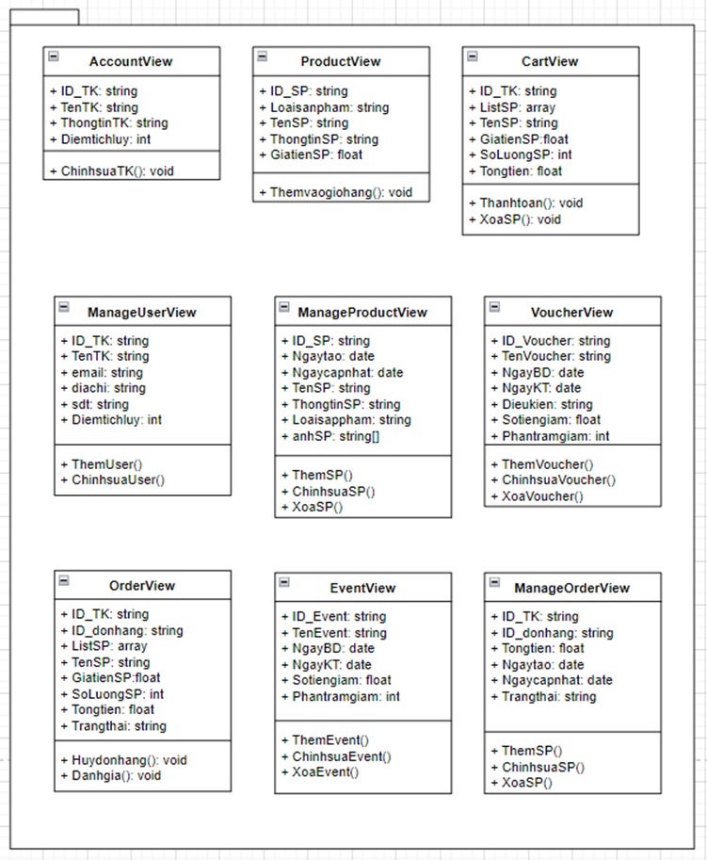
THIẾT KẾ LỚP VIEW

Slide 10
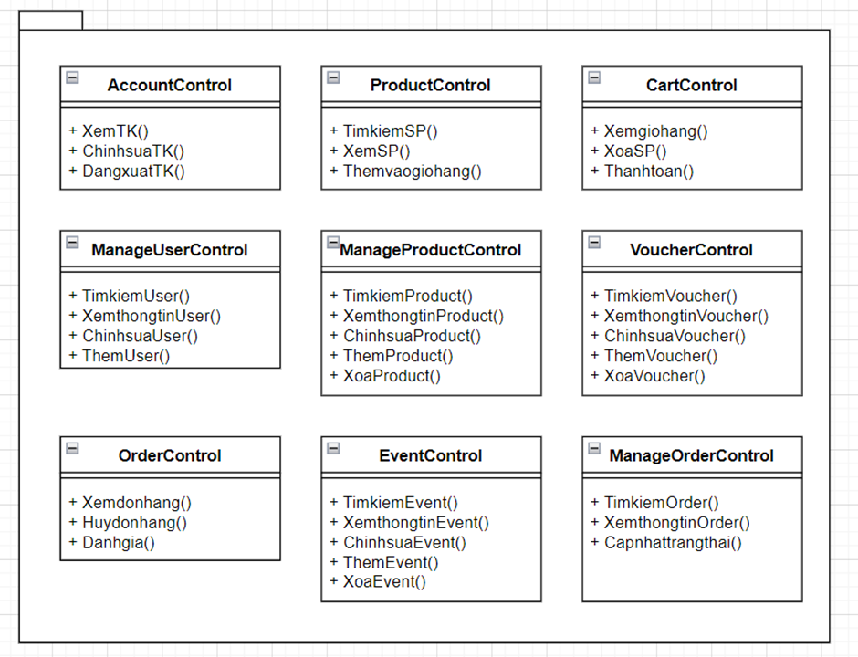
THIẾT KẾ LỚP CONTROL

Slide 11
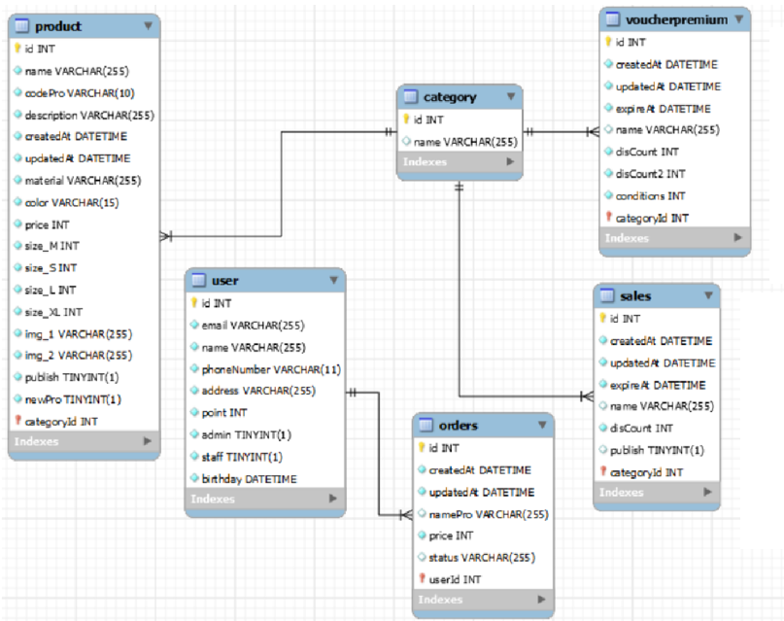
Thiết kế cơ sở dữ liệu
Hình 2. Thiết kế cơ sở dữ liệu.

Slide 12
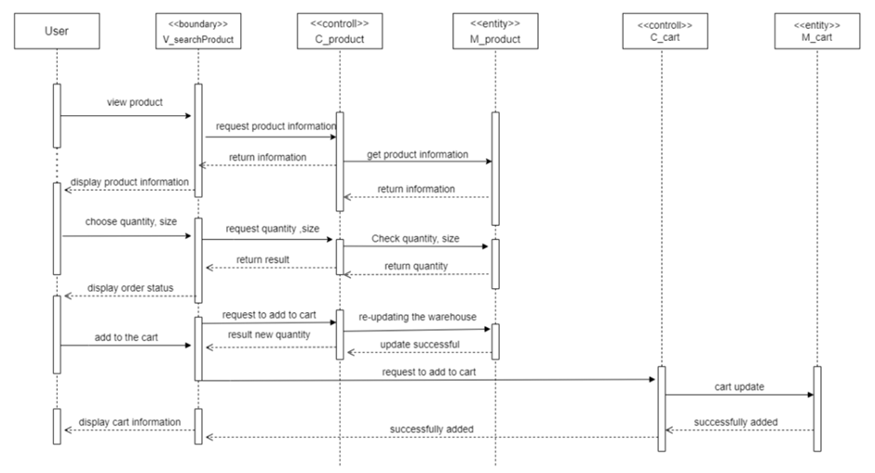
BIỂU ĐỒ USECASE TUẦN TỰ
Hình 3. Biểu đồ tuần tự quy trình đưa sản phẩm vào giỏ hàng

Slide 13
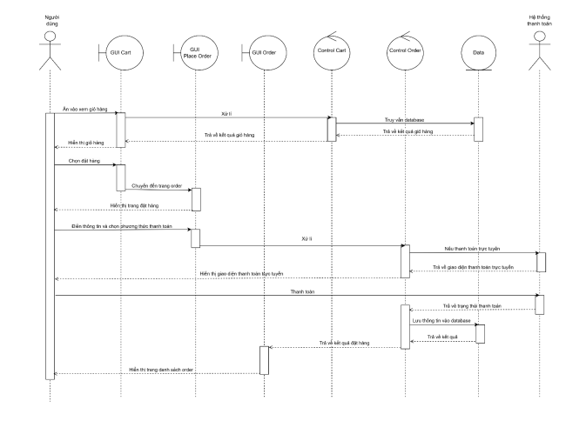
BIỂU ĐỒ USECASE TUẦN TỰ
Hình 4. Biểu đồ tuần tự quy trình đặt hàng

Slide 14
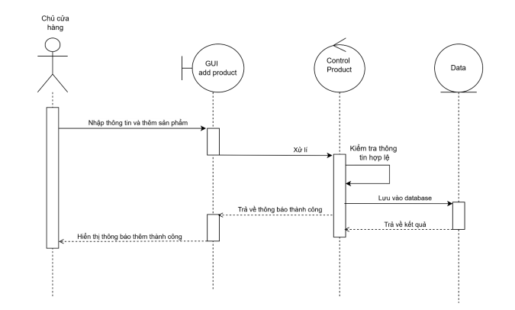
BIỂU ĐỒ USECASE TUẦN TỰ
Hình 5. Biểu đồ tuần tự quy trình thêm sản phẩm

Slide 15
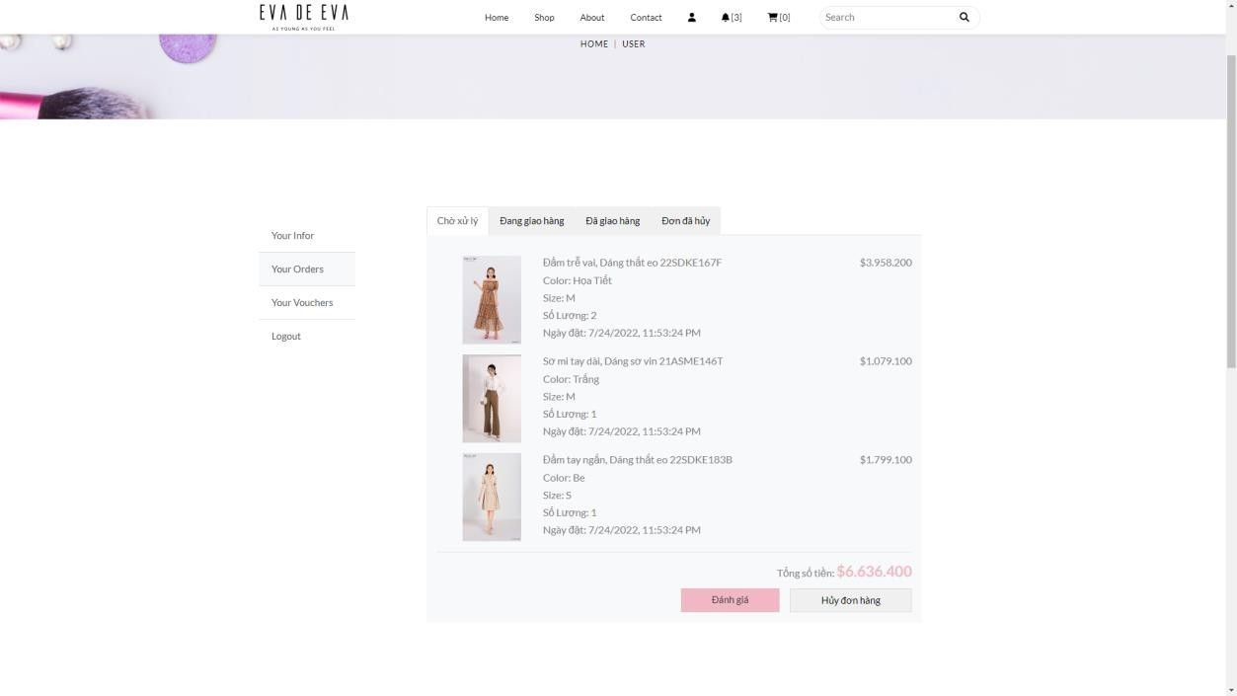
Thiết kế UI
Hình 6. Thiết kế UI.

Slide 16
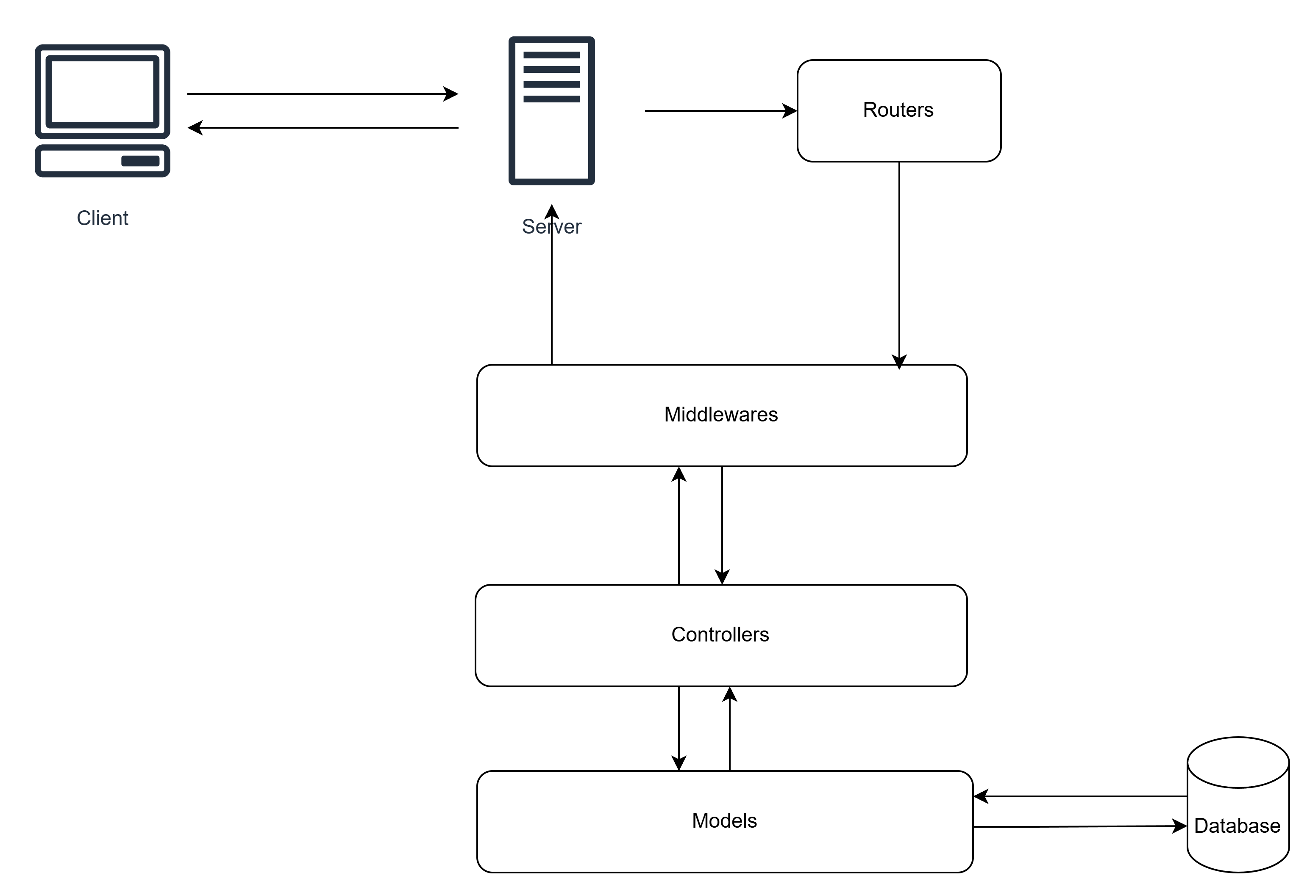
Luồng dữ liệu trong Backend

Slide 17
THANK YOU !

Slide 18

Demo và hỏi đáp

